Slide 1
A Inserção Pragmática do Brasil na Ordem Econômica Global
Marcello Estevão
Secretaria de Assuntos Internacionais
Ministério da Fazenda
Casa das Garças – 25 de agosto, 2017

Slide 2
O estamos buscando?
Agenda externa deve contribuir para o aumento do crescimento de longo prazo da economia brasileira. Como?
Ampliando a voz do Brasil nos foros de decisão internacionais
Maior sensibilidade às necessidades dos países emergentes
Compartilhamento de experiências domésticas bem sucedidas
Nos aproximando de pólos de riqueza (OCDE) e de crescimento econômico (BRICS)
Ocidente (tradicional) e Oriente (novo)
Não há oposição entre as iniciativas
Aumentando inserção nos fluxos de comércio e investimento
Benefícios da globalização, competição externa ⬄ crescimento da produtividade

Slide 3
Inserção Internacional
OCDE
G20
BRICS
Reforço da Agenda Comercial Externa
MERCOSUL
Instituições Financeiras Multilaterais
FMI, Banco Mundial, MIGA, NDB
Clube de Paris (membro desde 2016)
Diálogos bilaterais de alto nível (China, Reino Unido, Alemanha)
Clai Fund (Fundo Chinês para Investimento na América Latina)
Reformas internas: Trabalhista, Nova Lei de Migração, Nova Política de Conteúdo Local
Notes:
A CGPIN atua como ponto focal do relacionamento do Brasil com o Grupo Banco Mundial - acionista e cliente

Slide 4
O Brasil e o G20
O Brasil é membro ativo do G20 e tem voz ativa e posição pragmática nas discussões financeiras e econômicas do Grupo
Está em linha com as mais novas regulamentações do setor financeiro, com um mercado financeiro resiliente e moderno.
Tem buscado comércio internacional mais aberto nos mercados globais e crescimento mais inclusivo.
Defende o multilateralismo e organizações internacionais mais efetivas.
Notes:
A CGPIN atua como ponto focal do relacionamento do Brasil com o Grupo Banco Mundial - acionista e cliente

Slide 5
BRICS
Plataforma de coordenação das políticas monetárias, fiscais e estruturais; e de posições em outros foros, como o G20.
Atuação concertada visando o aprimoramento das instituições de governança globais.
Maior representatividade dos países emergentes.
Oposição ao protecionismo.
Iniciativas concretas de coordenação e cooperação:
Novo Banco de Desenvolvimento (NDB): recursos para infraestrutura sustentável, em complemento às instituições financeiras multilaterais;
Acordo Contingente de Reservas (CRA): criado em 2014, para provimento de liquidez em resposta às pressões de curto prazo no BP.

Slide 6
Mudanças legislativas e novos acordos comerciais
Acordos Comerciais
Aceleração e aprofundamento dos processos de negociação comercial nos quais o Brasil está inserido. Ex.: Mercosul-UE.
Nova Lei de Migração
Direitos, deveres e regulação da situação de estrangeiros no Brasil, e normas de proteção ao brasileiro no exterior.
Nova política de conteúdo local para o setor de óleo e gás
Definiu novos percentuais para a contratação de bens e serviços produzidos exclusivamente no Brasil.
Reforma Trabalhista
Modernização da legislação trabalhista, com prevalência do negociado sobre o legislado e redução dos custos de contratação.
Notes:
A CGPIN atua como ponto focal do relacionamento do Brasil com o Grupo Banco Mundial - acionista e cliente

Slide 7
OCDE: Benefícios econômicos
Aumento da produtividade e competitividade
OCDE, 2013. Going for Growth: Portugal – reformas à la OCDE devem levar a aumento da produtividade e do PIB potencial em 3,5% até 2020.

Slide 8
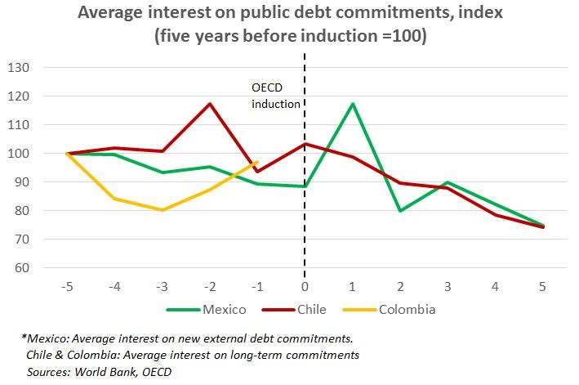
OCDE: Benefícios econômicos
Melhora no rating soberano e percepção dos investidores
IMF WP (2011): redução de 36% do spread ao obter grau de investimento
Cornes and Sandler (1996) e Gray (2013): membros de "clubes discriminatórios" se beneficiam dos atributos de outros participantes e associação a estados com baixo perfil de risco diminui o risco do novo participante
Aumento do rating = Redução do spread:
Kaminsky and Schumukler (2002): 20%
Kamim and von Kleist (1999): 21%;
Cantor and Packer (1996): 25%.
Queda de 0,1 pp no serviço da dívida = economia de cerca de USD 4 bi/ano.

Slide 9
OCDE: Benefícios econômicos
Aumento de IED
Dreher, Mikosch e Voigt (2010): Participação em organizações internacionais é um sinal valioso para investidores estrangeiros
Adesão à OCDE representa um selo de qualidade em políticas públicas
Notes:
Funções Principais do FSB
coordenar o trabalho das autoridades financeiras nacionais e dos organismos internacionais de normatização
desenvolver e promover a implementação de regulamentos e de outras políticas do setor financeiro
Representação Brasileira
O Brasil mantém três assentos na Plenária do FSB: o Secretário de Assuntos Internacionais (SAIN/MF), o Presidente da Comissão de Valores Mobiliários (CVM) e o Presidente do Banco Central (BCB)
Os mesmos representantes participam das reuniões do Grupo Consultivo Regional do FSB para as Américas, criado em 2011

Slide 10
OCDE: Benefícios econômicos
Aumento do fluxo de comércio
Davis e Gowa (2013): existe um efeito grande, positivo e significativo da OCDE sobre as importações bilaterais
Rose (2005): adesão à OCDE aumenta o valor médio do comércio bilateral em mais de 50%
Notes:
Funções Principais do FSB
coordenar o trabalho das autoridades financeiras nacionais e dos organismos internacionais de normatização
desenvolver e promover a implementação de regulamentos e de outras políticas do setor financeiro
Representação Brasileira
O Brasil mantém três assentos na Plenária do FSB: o Secretário de Assuntos Internacionais (SAIN/MF), o Presidente da Comissão de Valores Mobiliários (CVM) e o Presidente do Banco Central (BCB)
Os mesmos representantes participam das reuniões do Grupo Consultivo Regional do FSB para as Américas, criado em 2011

Slide 11
Experiências internacionais: pós adesão à OCDE

Slide 12
Relacionamento entre o Brasil e a OCDE
Muito obrigado!
Cooperação Brasil-OCDE: início em 1994;
Em 2012, o Brasil se tornou “parceiro-chave” da OCDE, juntamente com China, Indonésia, Índia e África do Sul; e
Em 2015, o Brasil assinou o Acordo de Cooperação e o Programa de Trabalho Brasil-OCDE, para 2016 e 2017.
Em maio de 2017, o Brasil fez pedido formal de solicitação de adesão à OCDE. Atualmente, o Brasil participa de 23 órgãos e aderiu a 35 instrumentos legais da OCDE.
Atualmente, somos o país não membro com maior relacionamento com a OCDE e maior aderência aos seus requisitos para adesão.
Discussão em pé de igualdade sobre políticas públicas com os 35 membros da Organização.
Marcello Estevão
marcello.estevao@fazenda.gov.br
Secretaria de Assuntos Internacionais
Ministério da Fazenda
Notes:
A CGPIN atua como ponto focal do relacionamento do Brasil com o Grupo Banco Mundial - acionista e cliente

